Slide 1


Készítette: Kocsis Tünde
Petőfisek az innováció útján Európában
Pedagógusok nyelvi készségeinek fejlesztése
MÁLTA
2025. augusztus 17-24.

Slide 2
ERASMUS+
Az Erasmus+ az Európai Unió egyik legfontosabb oktatási programja, amely támogatja a diákok és tanárok nemzetközi mobilitását. A program célja a nyelvi készségek fejlesztése, a kulturális nyitottság erősítése és a nemzetközi tapasztalatszerzés elősegítése.
Iskolánk 2025-ben eredményesen pályázott az Erasmus+ program (Rövid futamidejű mobilitási projektek a köznevelési szektorban) kínálta lehetőségre, "Petőfisek az innováció útján Európában" címmel.

Slide 3
Iskolánk innovációs munkacsoportjának tagjai állították össze a pályázati anyagot, áldozatos munkájuknak köszönhetően elnyertük a támogatást, amely új utat nyithat intézményünk életében a nemzetközi színtérre lépés felé.
A nyertes pályázat keretében:
hat kollégánk vehetett részt nyáron Máltán egy 1 hetes nyelvi, illetve módszertani továbbképzésen;
négy kollégánk utazhatott ki Szlovéniába szakmai látogatásra;
további 2 fő utazhatott előkészítő látogatásra, amelyen előkészítették a tanulók mobilitását;
az ősz folyamán tizenkét diákunk utazhatott Szlovéniába két kísérő pedagógussal egy 1 hetes programra, ahol a fenntarthatósággal, az inkluzivítással kapcsolatban szerezhettek tapasztalatokat egy ottani iskolában, emellett felfedezhették ezt a gyönyörű országot, Európa Zöld Szívét.

Slide 4

Az Erasmus+ program keretében lehetőségünk volt részt venni egy külföldi nyelvi képzésen Máltán, a Maltalinqua nyelviskolában. Ez a program nemcsak a nyelvtudásunk fejlesztésében segített, hanem személyes és kulturális szempontból is meghatározó élményt jelentett számunkra.

Slide 5
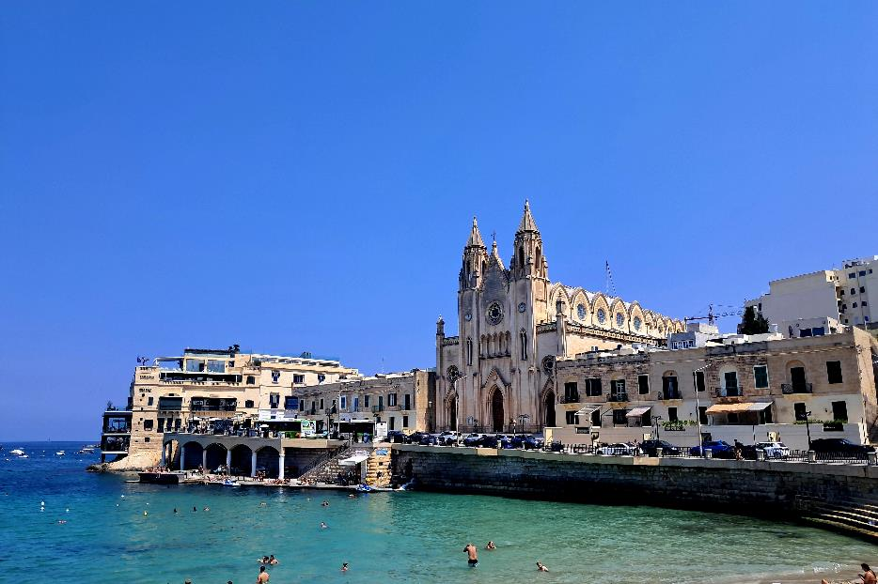
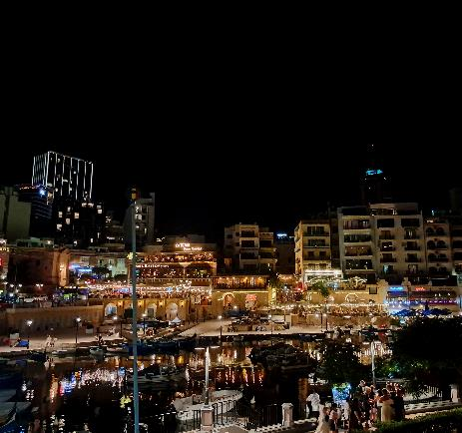
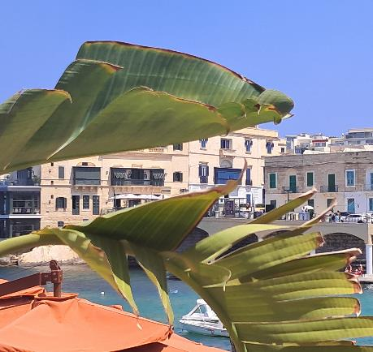
A Maltalingua angol nyelviskola St. Julian’sban található, Málta egyik legjobb helyszínén. Az iskola a festői szépségű St. Julian’s-öbölre néz, amelyet elismert mediterrán éttermek, kávézók és bárok vesznek körül, pezsgő éjszakai élettel.

Slide 6
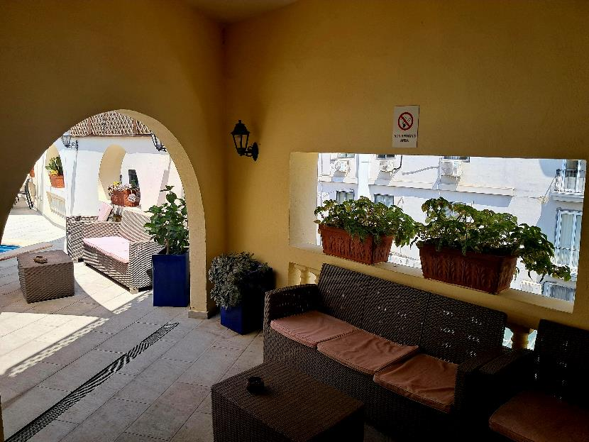
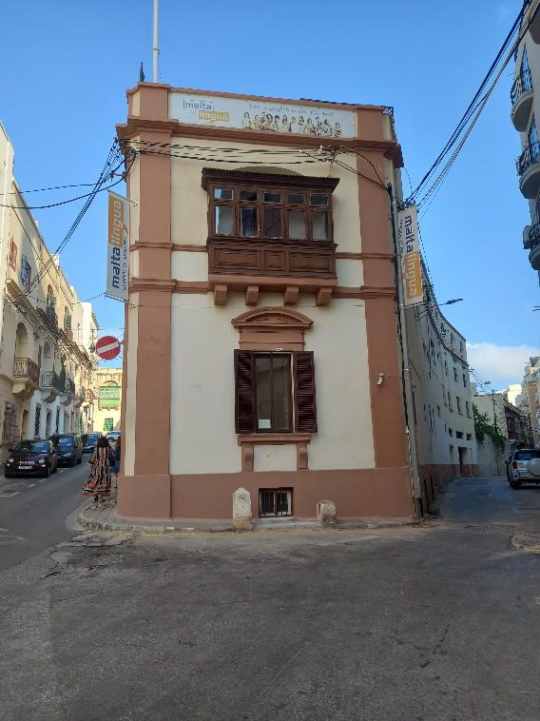
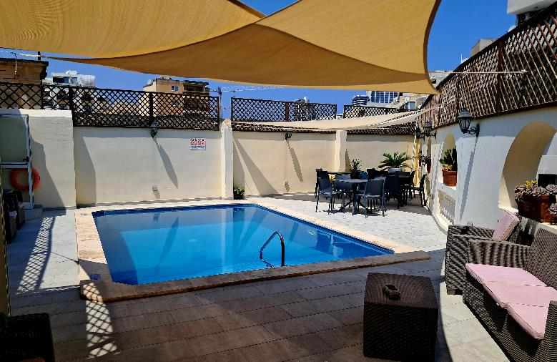
A Maltalingua egy magas szinten akkreditált, többszörösen díjazott angol nyelviskola, ahol nagyon barátságos légkör fogadott minket.

Slide 7
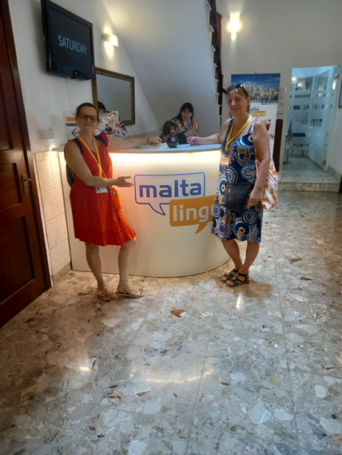
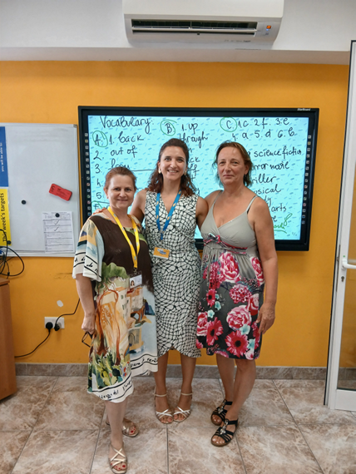
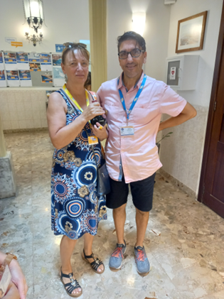
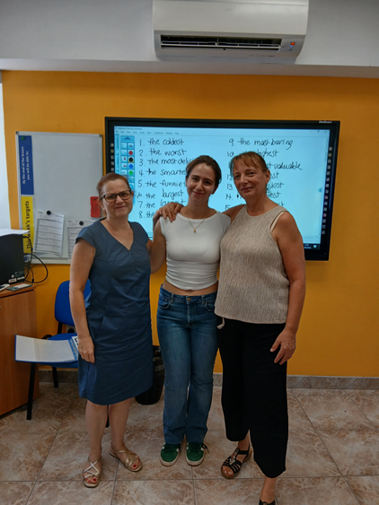
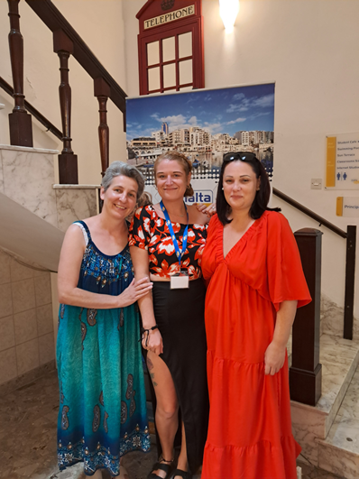
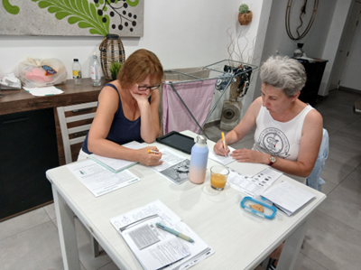
A fókusz mindig a helyes, jó dolgokon, a tudáson volt, a hibákat csupán javították, a tanulás részeként kezelték. Tanárainktól bátran lehetett kérdezni, ami a kommunikációt, a beszédkészséget fejlesztette. Nagyon sokat viccelődtünk, nevettük a csoporttal, megismertük kicsit egymás országát, életét.

Slide 8
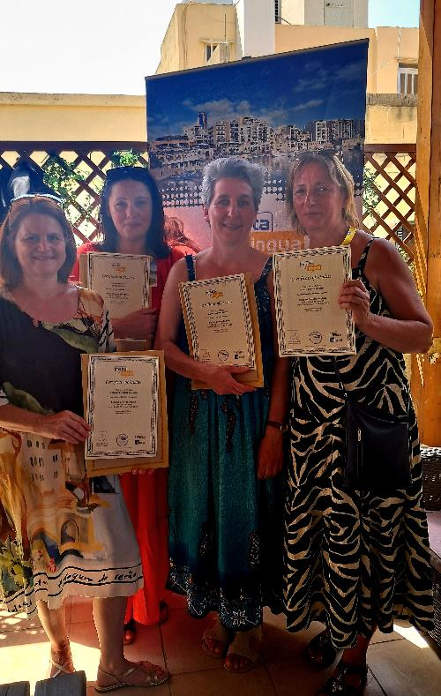
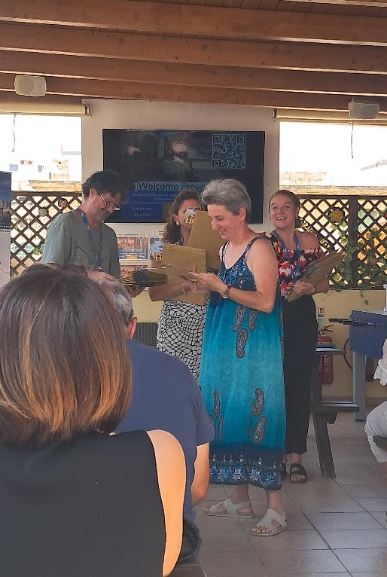
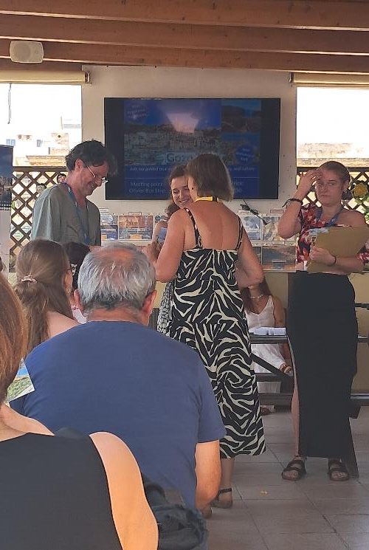
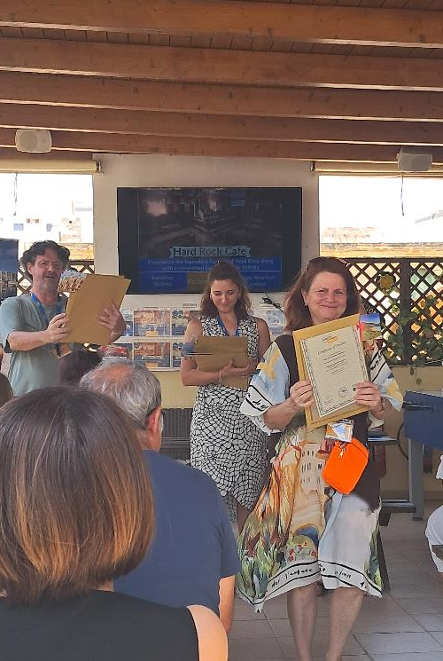
Az utolsó napon tesztet írtunk, majd átvehettük az oklevelet, mely igazolja, hogy sikeresen elvégeztük a tanfolyamot.

Slide 9

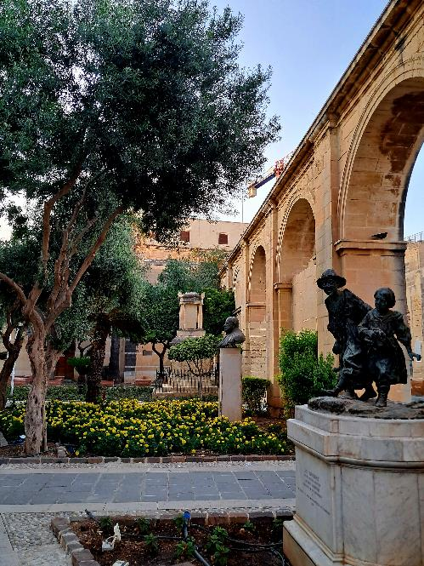
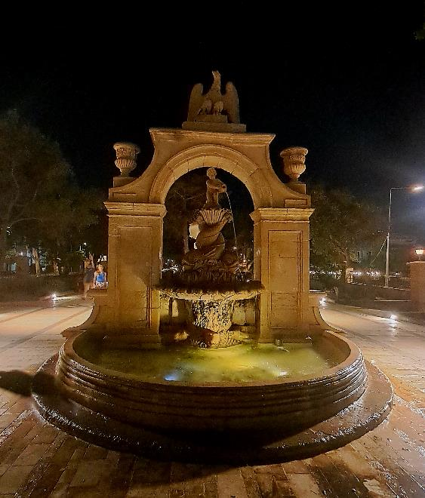
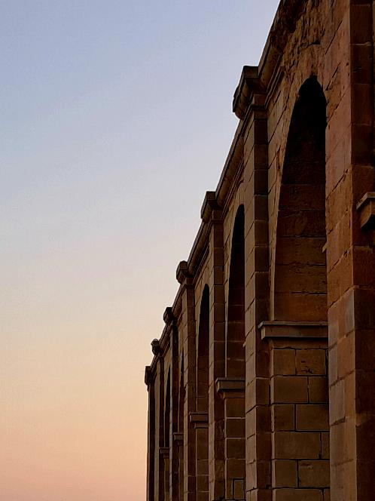
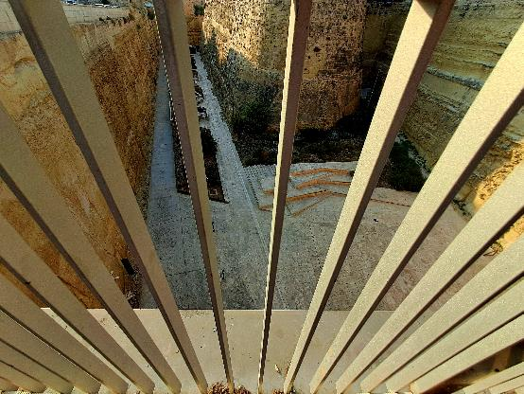
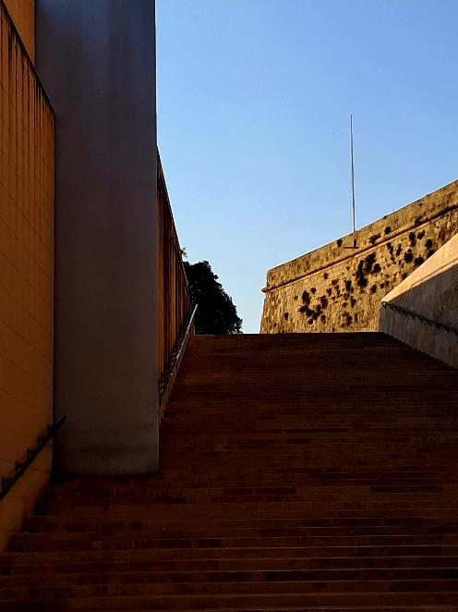
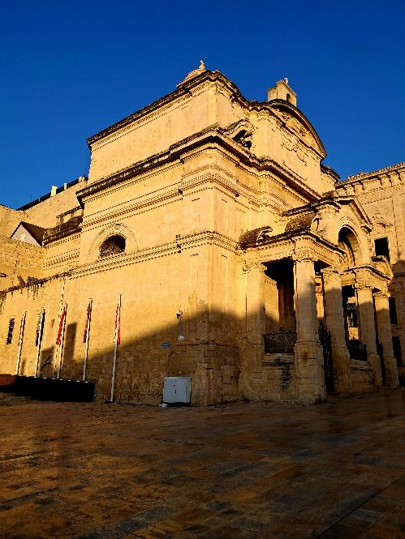
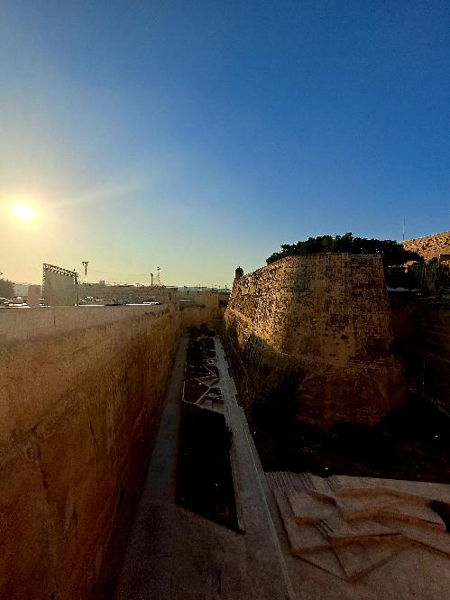
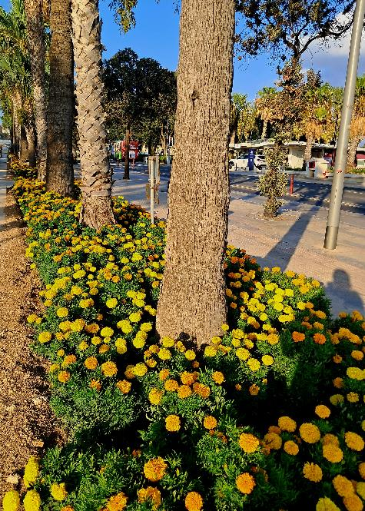
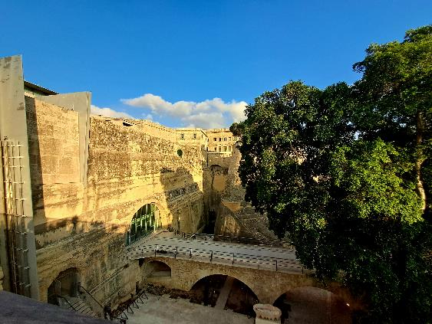
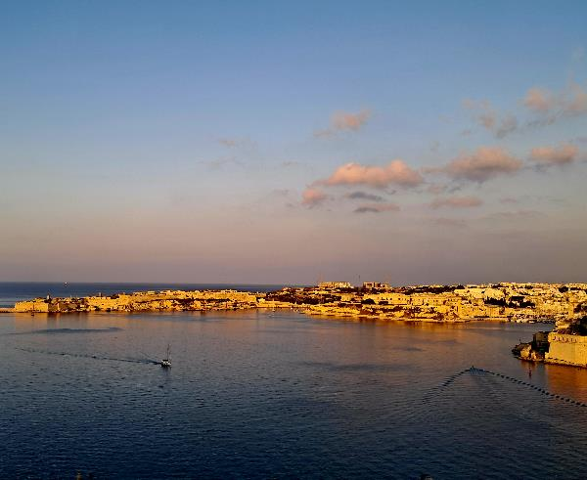
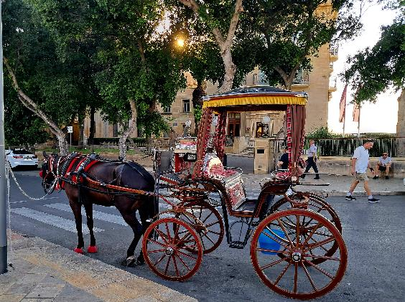
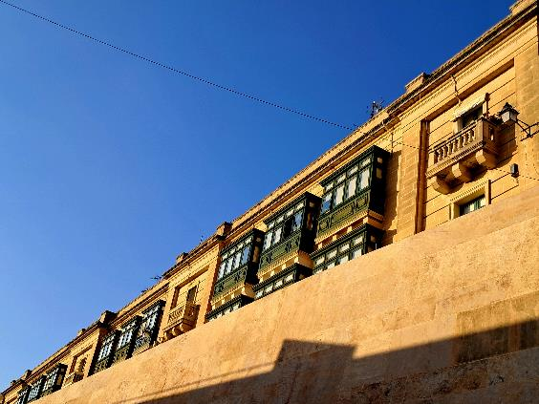
A tanfolyam nemcsak a nyelvi készségeinket fejlesztette, hanem lehetőséget adott arra is, hogy jobban megismerjük Málta kulturális értékeit. Részt vettünk szervezett programokon Vallettában, a fővárosban, illetve ellátogathattunk a festői szépségű Gozó szigetére is. A merészebbek kenuzhattak Gnejna Bay mesés környékén is. Ezek az élmények hozzájárultak ahhoz, hogy szélesebb kontextusban értelmezzük az angol nyelv használatát, és betekintést nyerjünk más kultúrák mindennapjaiba.

Slide 10
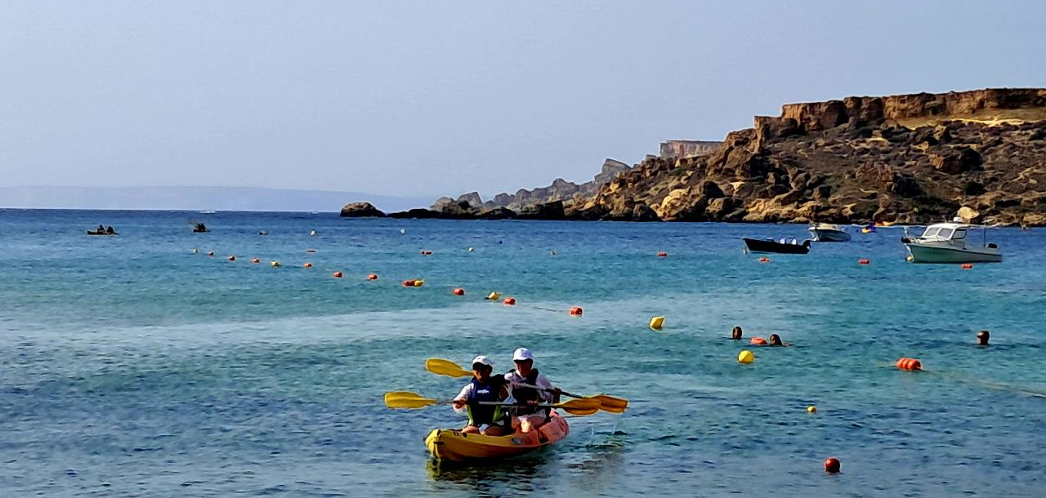
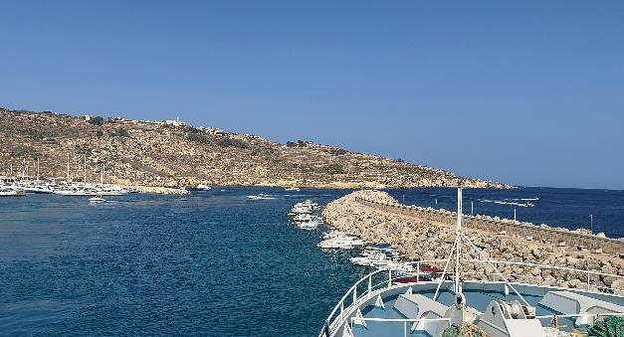
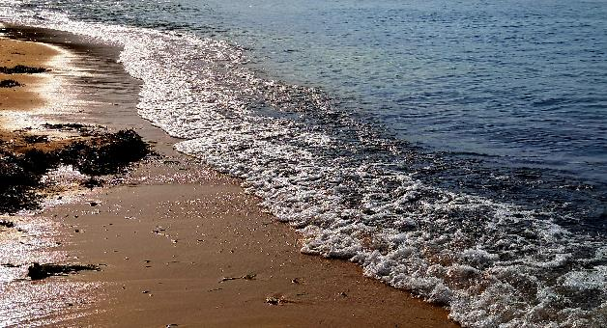
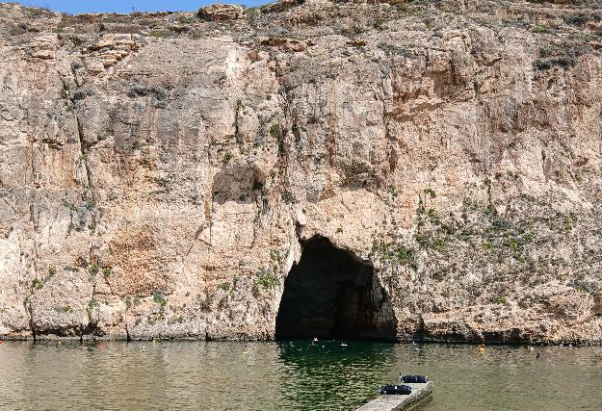

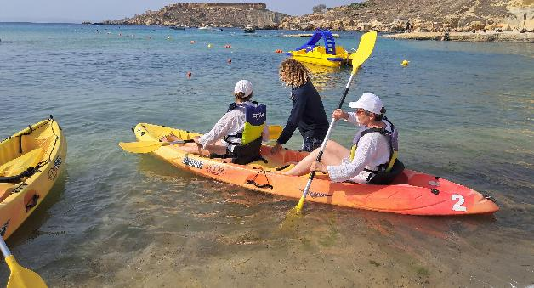

Slide 11

Összességében ez az egy hét rendkívül inspiráló és tanulságos volt számunkra. A nyelvtudásunk és önbizalmunk is fejlődött, és megerősítést kaptunk abban, hogy a nyelvtanulás élethosszig tartó, örömteli folyamat lehet. Hálásak vagyunk az Erasmus+ programnak a lehetőségért, valamint a Maltalingua nyelviskolának a színvonalas oktatásért és barátságos légkörért.

Slide 12


Köszönöm
a
figyelmet!

